Slide 1


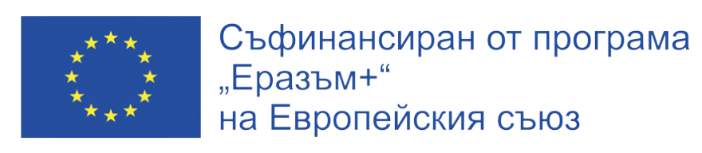
Кой е важен в живота ми?
УПРАЖНЕНИЕ 1

Slide 2
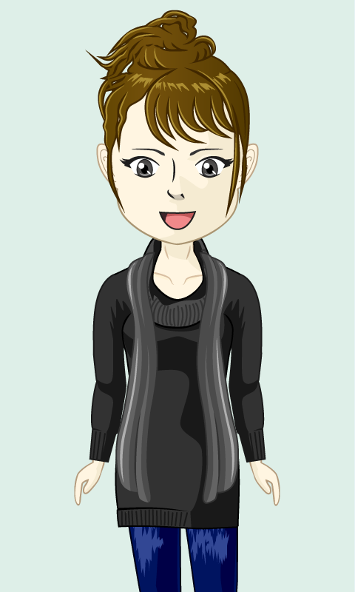
Здравейте! Казвам се Ели.
Днес ще направим упражнения, за да разберем кой е бил важен за вас през живота ви.

Slide 3
Но първо бих искала да ви разкажа история от живота на Димо

Slide 4
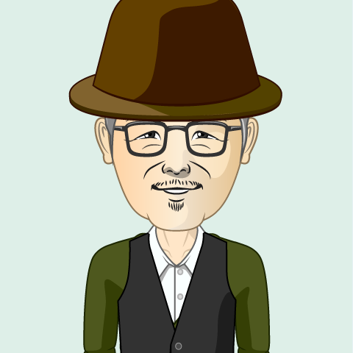





Това е Димо.
Той е на 67 години.

Slide 5
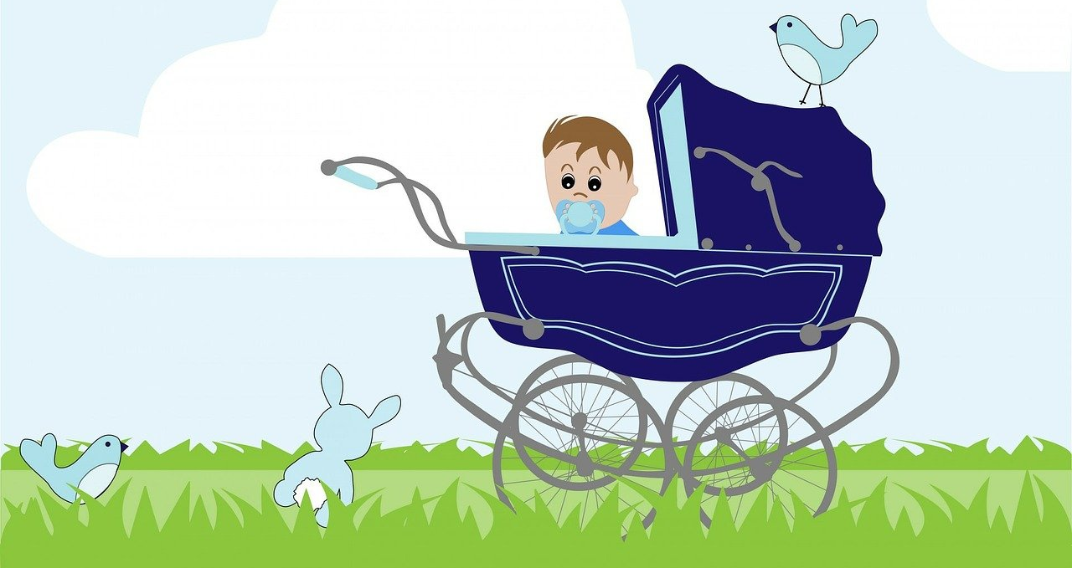
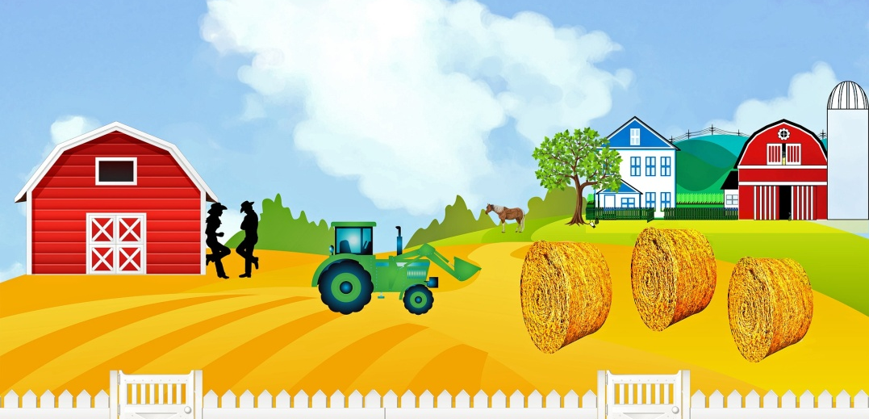
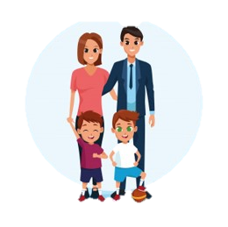
Димо е роден през 1954 г. и е живял във ферма с родителите си и брат си Тони до 30-годишна възраст.

Slide 6
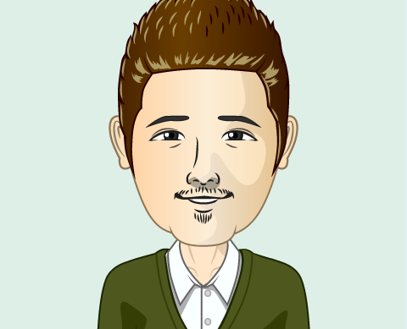
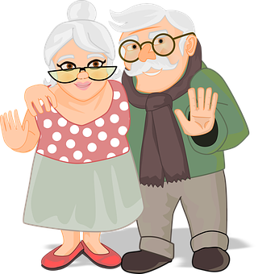
Когато Димо е бил на 30 години, родителите му са починали.

Slide 7
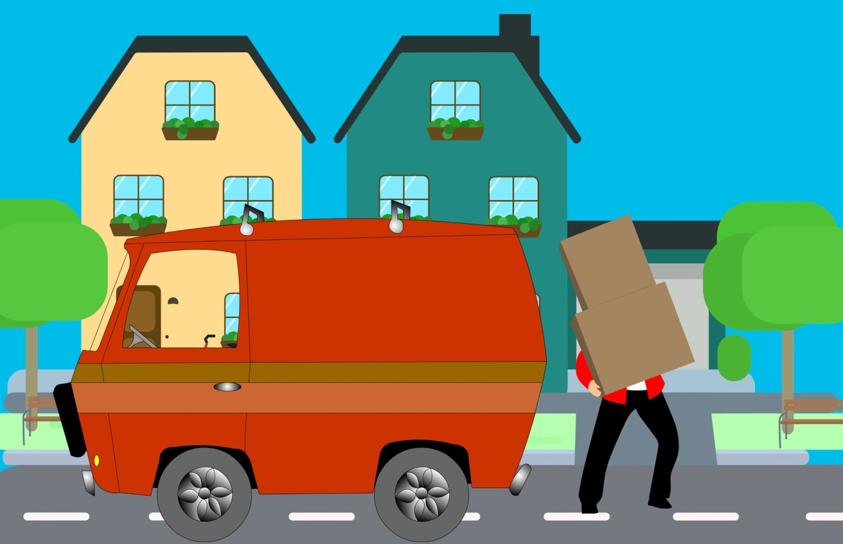
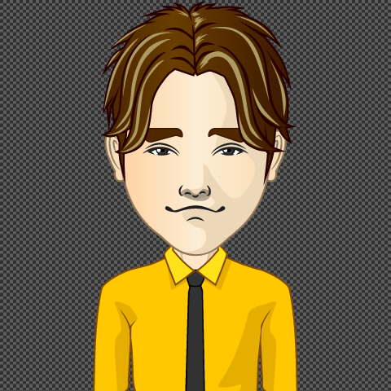
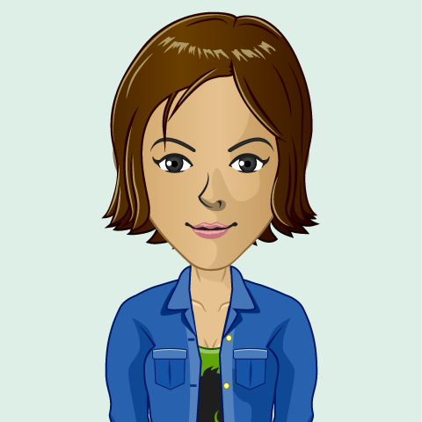
Димо не можеше да остане сам във фермата и трябваше да отиде да живее с брат си Тони и съпругата му Таня.

Slide 8
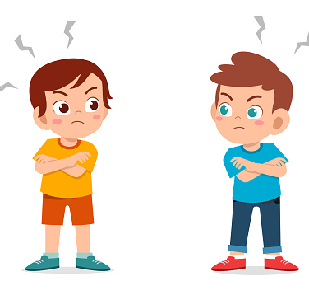
Един ден Димо се скарал с брат си Тони

Slide 9
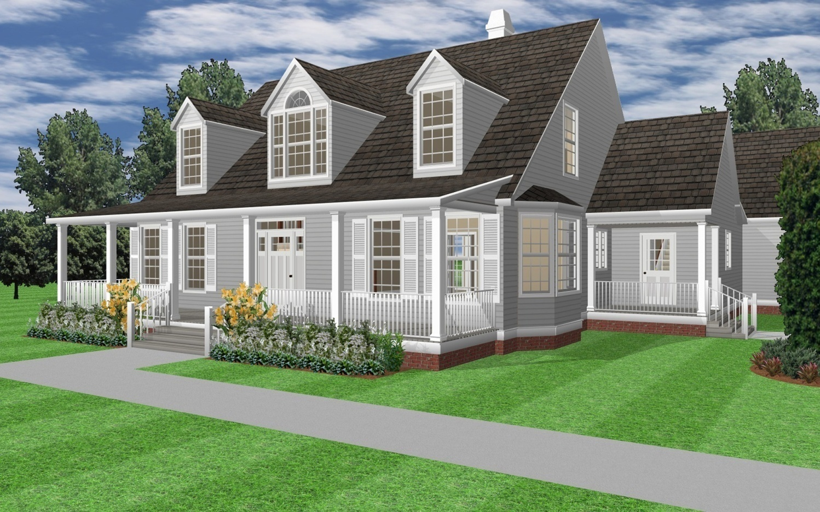
Димо решил да се отдалечи. Заживял в резидентна услуга. След като се преместил, Димо изгубил всякакъв контакт с брат си Тони и снаха си Таня.

Slide 10
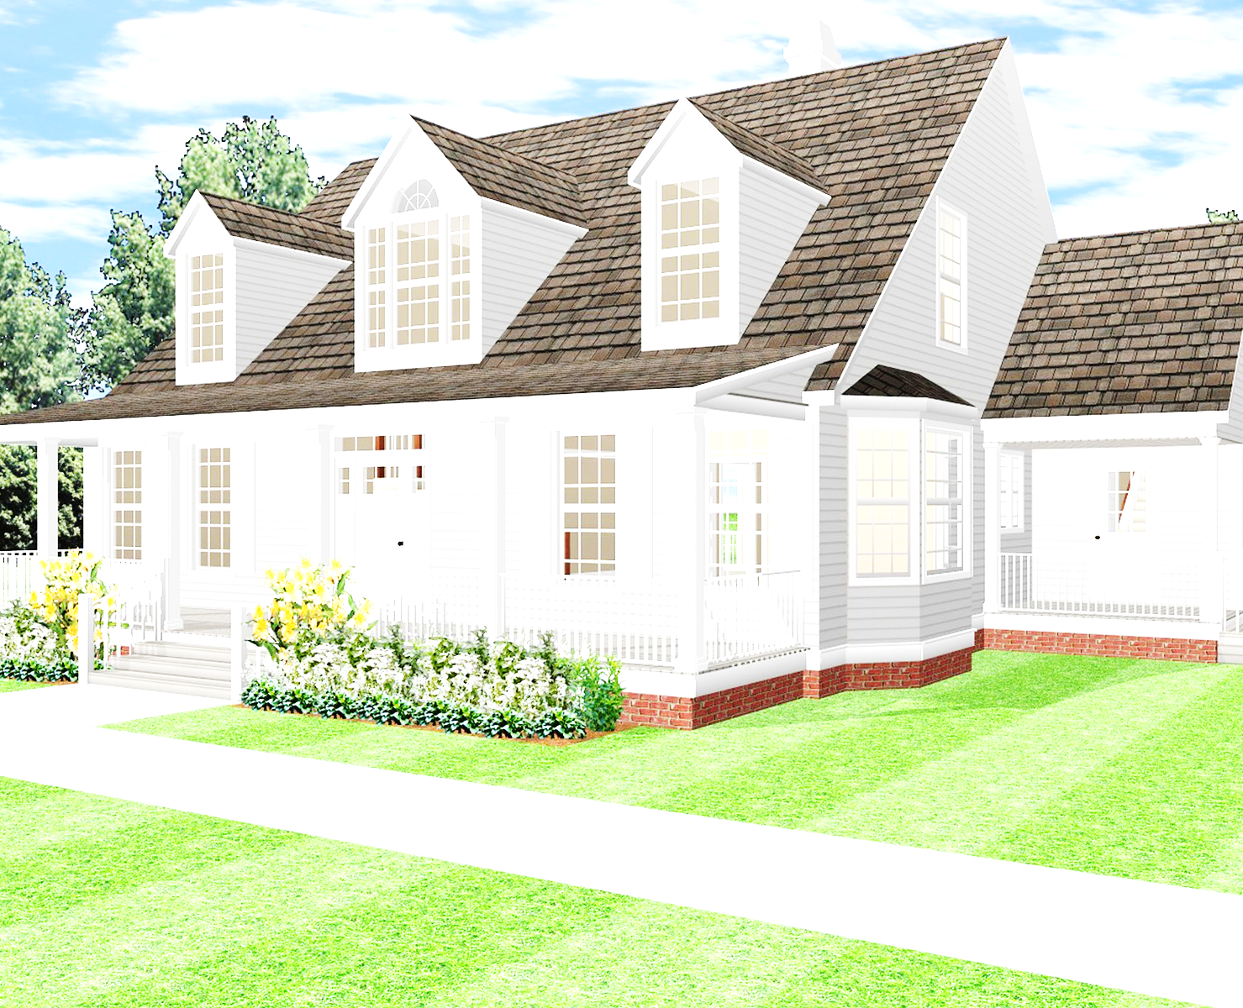
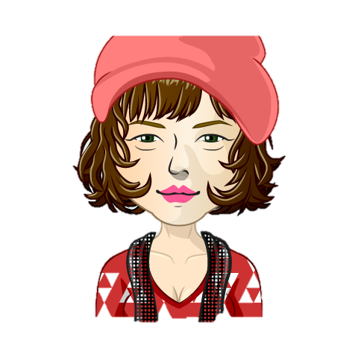
At the group home he met Sophia who later became his wife.
В тази резидентна услуга той се запознава със Софи. Оженил се за нея две години по-късно.

Slide 11

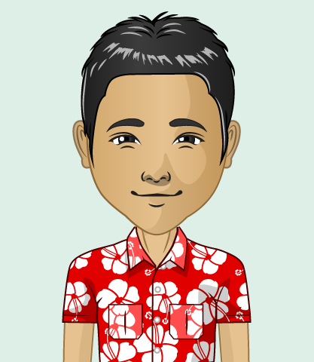
Срещнал и Йордан, който станал най-добрият му приятел

Slide 12



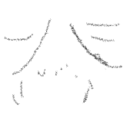



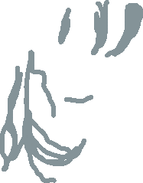
Когато Димо бил на 63 години, съпругата му починала

Slide 13
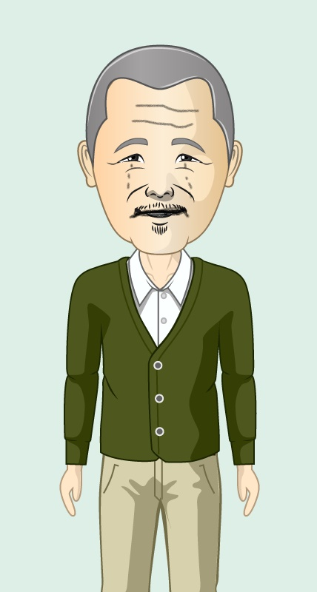
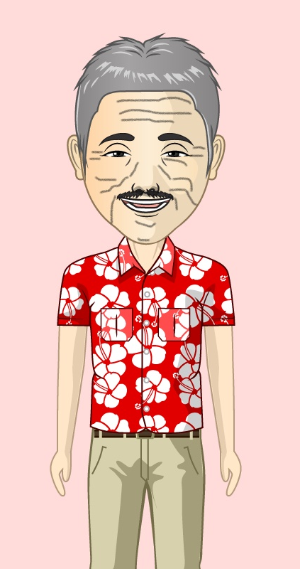
Димо беше нещастен в резидентна услуга. Жена му му липсваше.
Липсваше му и най-добрият му приятел Йордан, който се премести в друг град.

Slide 14

Със остаряването си Димо започна да се нуждае от доста повече подкрепа.

Slide 15

Димо трябваше да се премести в дом за стари хора

Slide 16
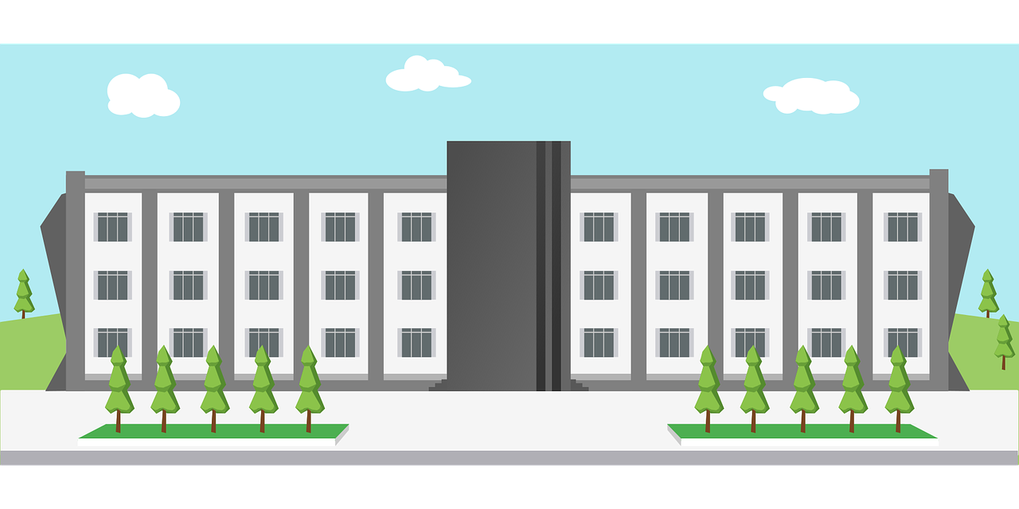
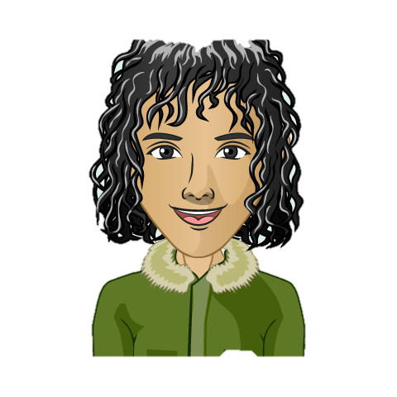
В дома той среща новия си асистент, полагащ грижи за него.

Slide 17
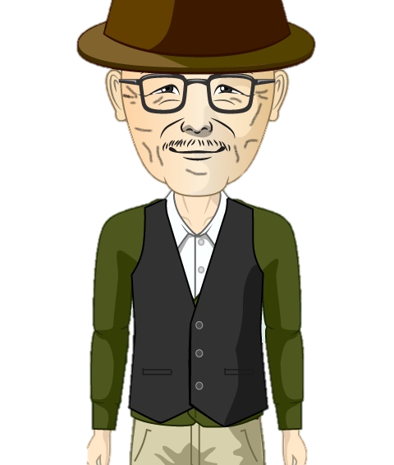
Димо е щастлив в дома за възрастни хора.
Но понякога се чувства самотен.

Slide 18
Специалистът, полагащ грижи го помолва да говори за живота си и за всички хора, които е срещал през живота си.

Slide 19

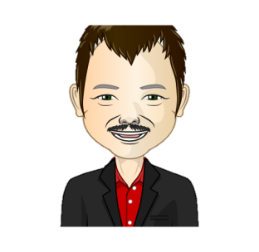
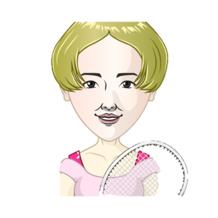
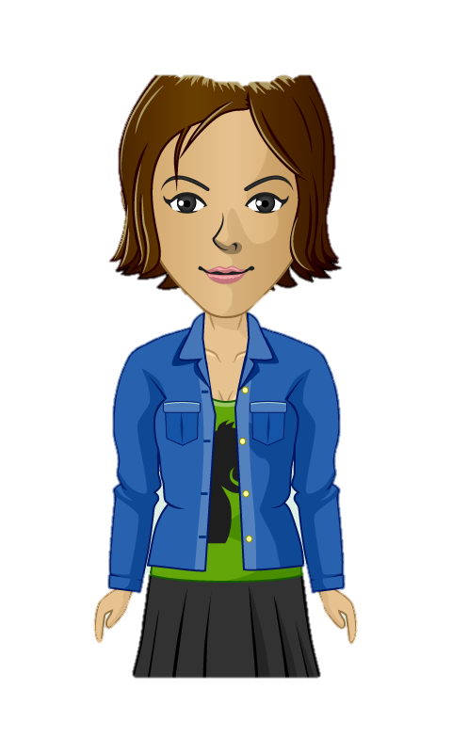
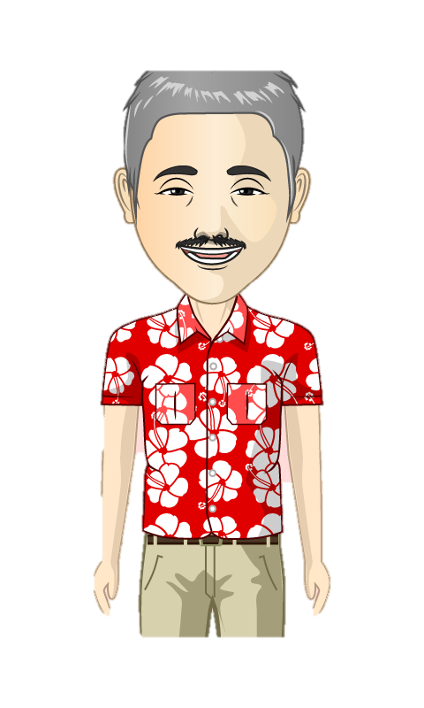
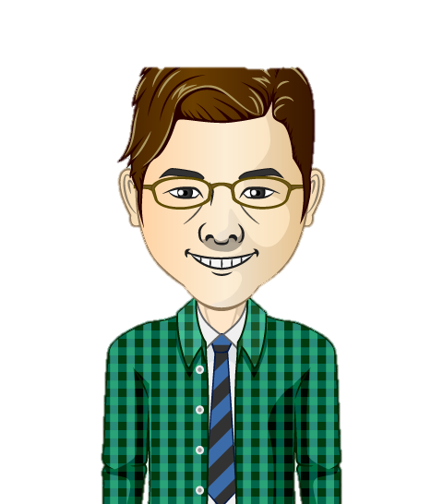
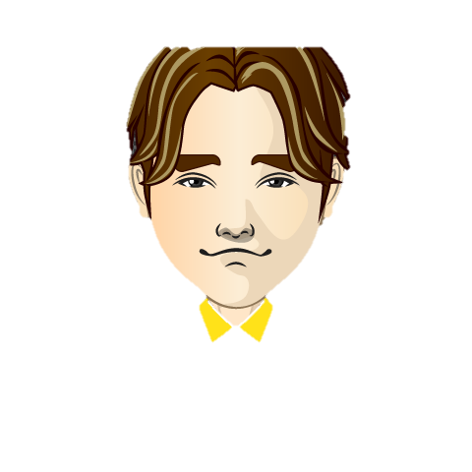
Заедно те правят колаж от важни хора, с които Димо е загубил контакт през живота си.
Съседите му от фермата
Снаха му Таня
Приятелят му Йордан
Неговият помощник от резидентната услуга
Брат му Тони

Slide 20
Димо би искал да се свърже отново с всички тях, въпреки че смята, че брат му все още му е ядосан.

Slide 21
Дейност1
Въпросник

Slide 22
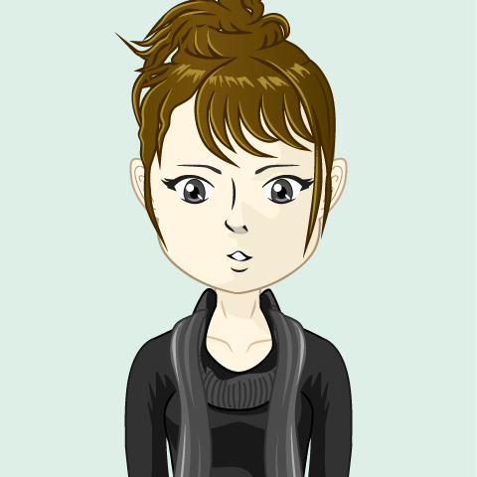
Колко пъти е трябвало Сам да се мести на друго място?

Slide 23
Изберете правилния отговор
3 пъти
1 ПЪТ
2 ПЪТИ
3 ПЪТИ
4 ПЪТИ

Slide 24
Защо Димо загуби контакт с най-добрия си приятел Йордан?

Slide 25
Йордан се премести в друг град
Самият Димо се бе преместил
Йордан почина
Йордан се скара с брат си и загуби всякакъв контакт

Slide 26
Защо Димо загуби контакт с брат си Тони?

Slide 27
Брат му се беше преместил в друг град
Димо се скара с „Таня“, съпругата на брат му
Брат му почина
Димо се скарал с брат си и се преместил в услуга от резидентен тип

Slide 28
Защо Димо се премести в дом за възрастни хора?

Slide 29
За да е по-близо до най-добрия си приятел Йордан
Имаше нужда от повече подкрепа
Лицето, полагащо грижи за него беше напуснал
За да бъде с жена си Софи

